Slide 1
第三节 三重积分的概念和计算方法
一、三重积分的定义
二、直角坐标系下三重积分的计算
三、柱面坐标
四、球面坐标

Slide 2
一、三重积分的概念
将二重积分定义中的积分区域推广到空间区域，被积函数推广到三元函数，就得到三重积分的定义.

Slide 3



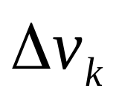

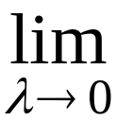

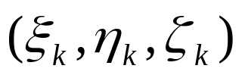
引例: 设在空间有限闭区域 Ω 内分布着某种不均匀的
物质,
密度函数为
求分布在 Ω 内的物质的
质量 M .
解决方法:
类似二重积分解决问题的思想, 采用
“大化小, 常代变, 近似和, 求极限”
Ω
可得

Slide 4
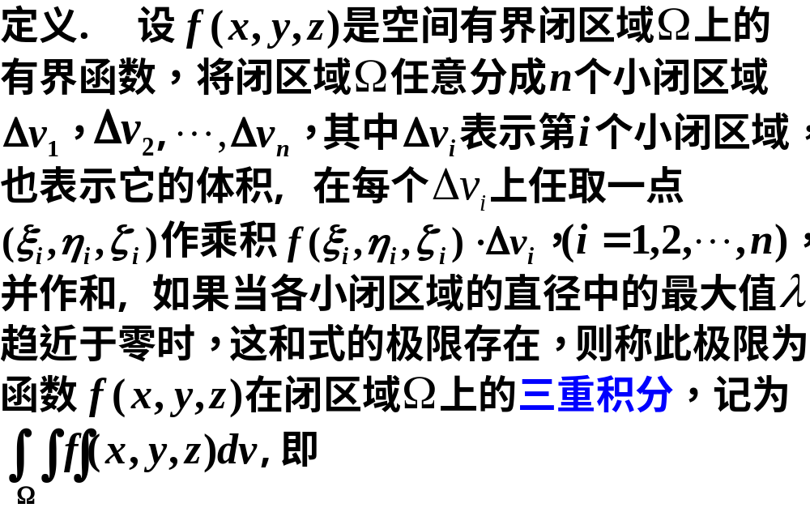
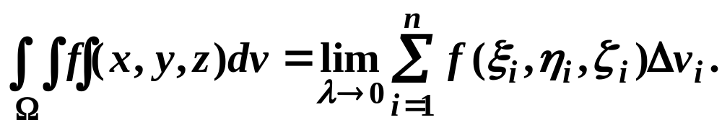

Slide 5
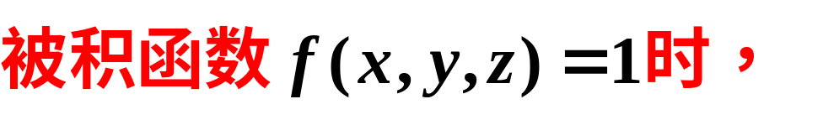
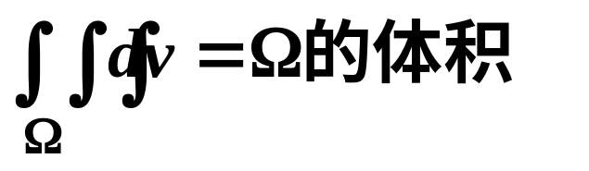
其中 dv 称为体积元，其它术语与二重积分相同
若极限存在，则称函数可积
若函数在闭区域上连续， 则一定可积
由定义可知
三重积分与二重积分有着完全相同的性质
特别地，
三重积分的物理背景
以 f ( x, y, z ) 为体密度的空间物体的质量

Slide 6
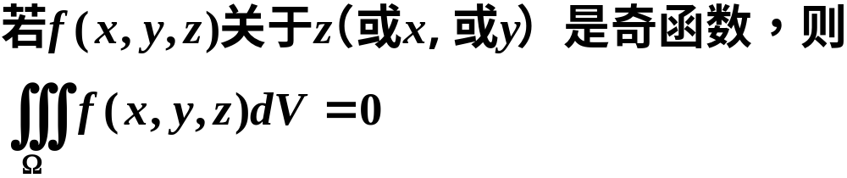
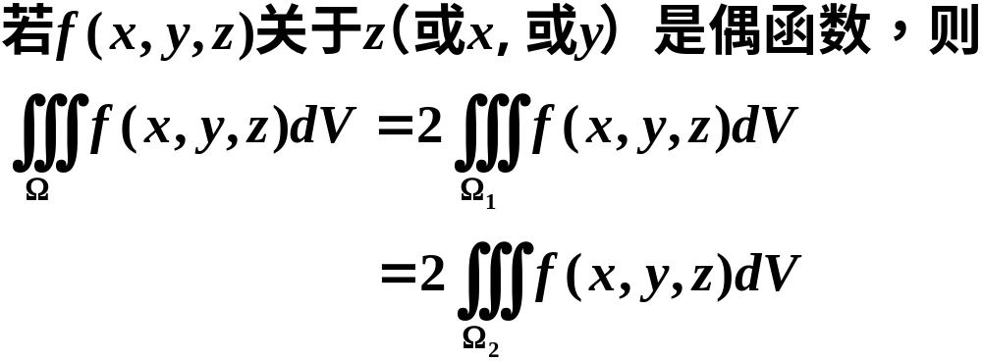
奇偶对称性：
若空间区域 Ω 被xoy平面（或yoz平面，zox平面）分成对称的两块 Ω ₁，Ω₂。
（1）
（2）

Slide 7
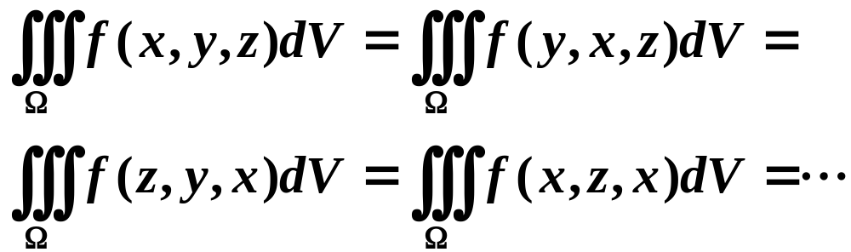
轮换对称性：
如果空间区域Ω关于直线 x = y = z 对称，那么被积函数f (x, y, z) 中的变量 x, y, z 无论怎样互换，积分值都不会改变，即

Slide 8
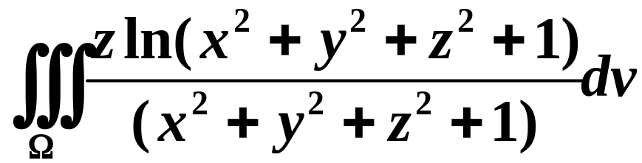
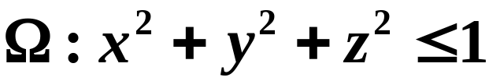
例. 计算三重积分
其中，积分区域
解.
因为积分区域 Ω 关于xoy面对称，
且被积函数关于z是奇函数，故
原积分为零。

Slide 9
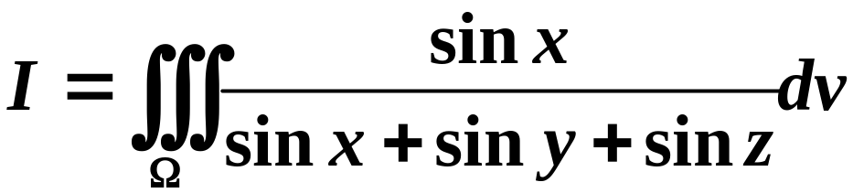
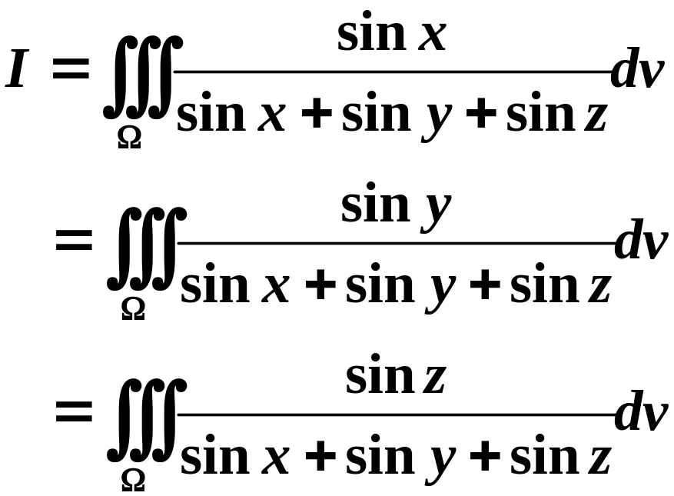
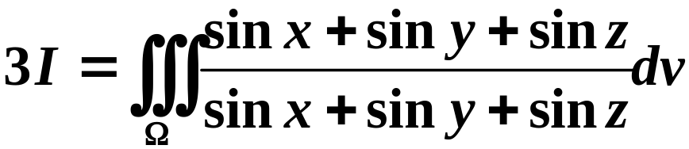
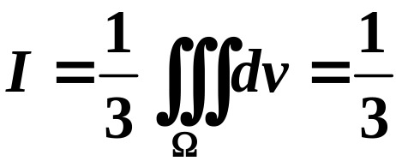
例. 计算三重积分
其中，
解.
积分区域关于直线 x = y = z 对称，

Slide 10


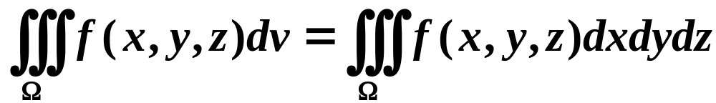
二、在直角坐标系中的计算法
如果我们用三族平面 x =常数，y =常数, z =常数,对空间区域进行分割，那么每个规则小区域都是长方体
其体积为
故在直角坐标系下的体积元素为
三重积分可写成
和二重积分类似，三重积分可化成三次积分进行计算
具体可分为“先一后二”和“先二后一”。

Slide 11
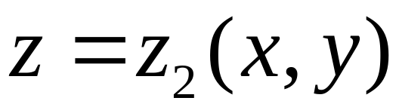
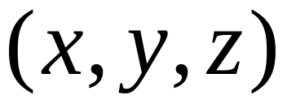




三重积分可以化为三次积分来计算
设 Ω 是 XY 型区域：
曲顶曲底柱体

Slide 12

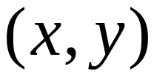

Slide 13

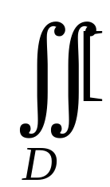
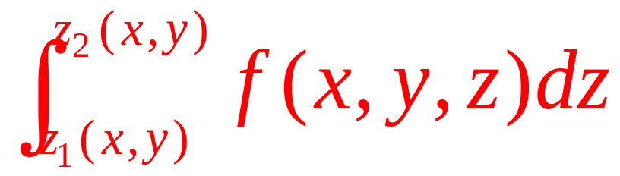
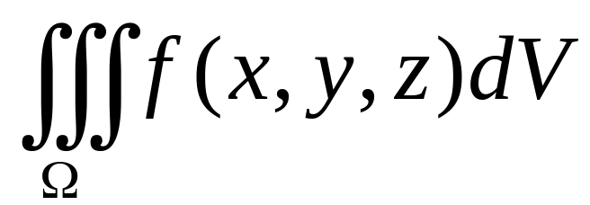
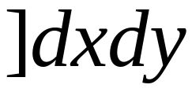

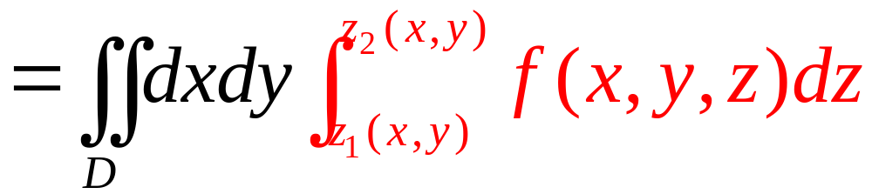
细棒的质量

Slide 14
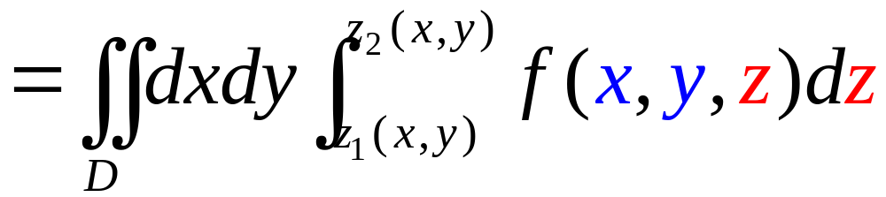

x, y视为常数
“先一后二”
“投影法”
计算三重积分的关键是：弄清Ω在坐标面上的投影区域D，以及上、下边界曲面的方程。

Slide 15
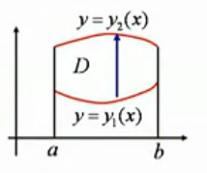

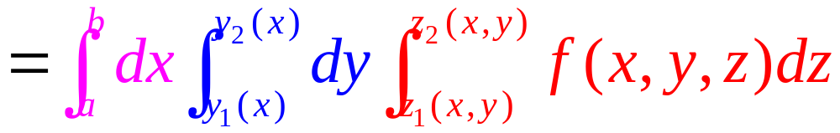
如果 D 是 X 型区域：
则三重积分可以进一步化为三次积分：

Slide 16
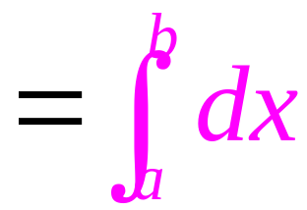
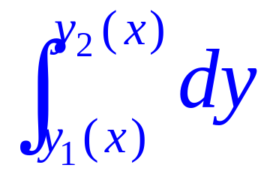





积分次序：
z，y，x

Slide 17
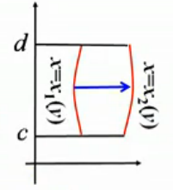
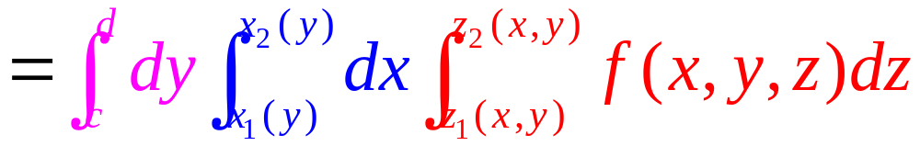
如果 D 是 Y 型区域：
则三重积分可以进一步化为三次积分：
积分次序：z，x，y

Slide 18
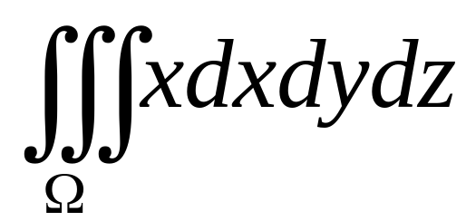
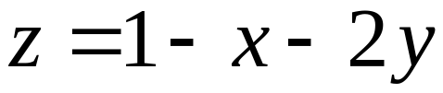
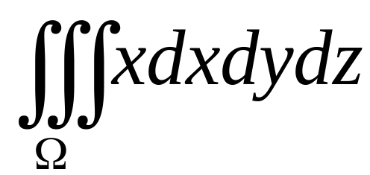

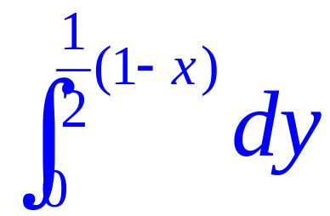
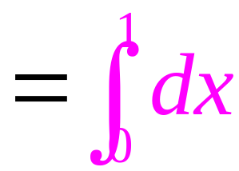
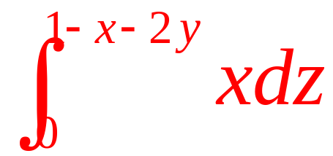
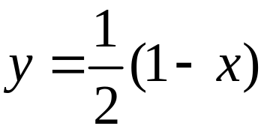

例 1
Ω 由三个坐标面及平面
x+2y+z=1所围成
解
作图

Slide 19
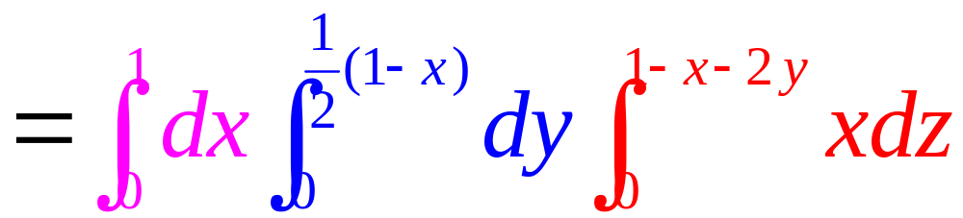
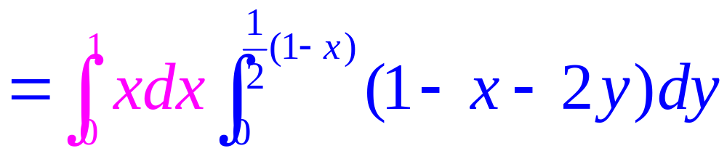
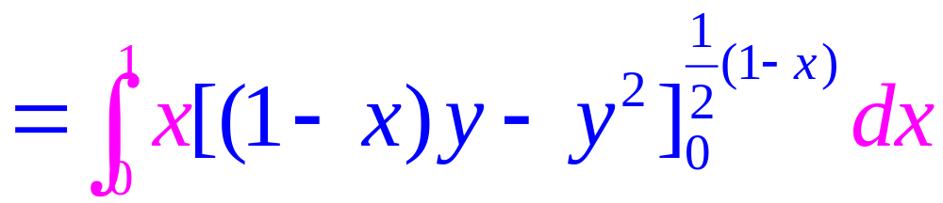
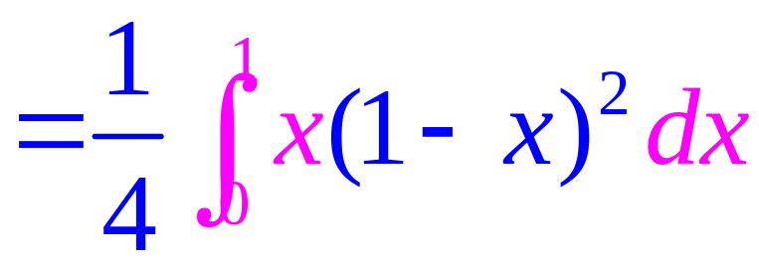
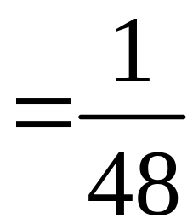

Slide 20
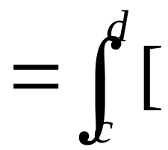
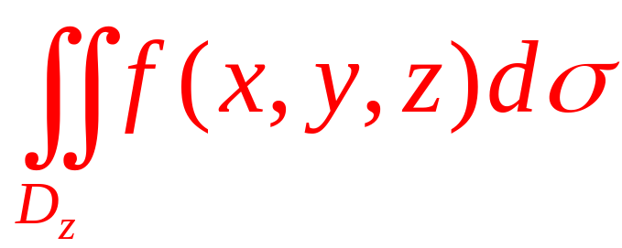
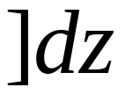
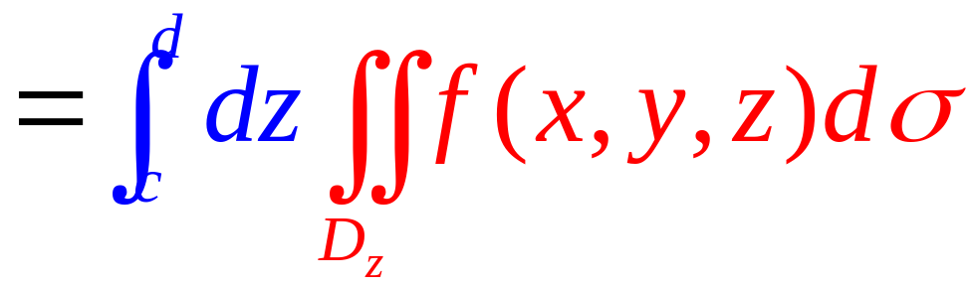
“先二后一”积分法
设
则

Slide 21
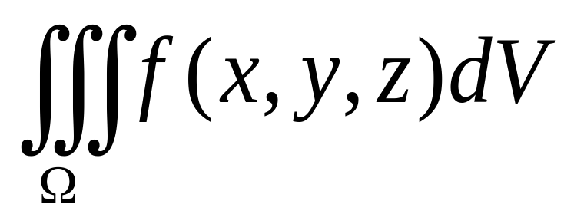
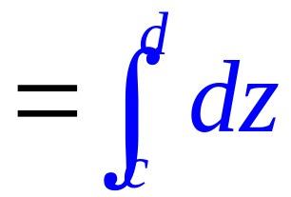





截面的质量
“截痕法”

Slide 22





如果被积函数仅为 z 的函数，则
D_{z} 的面积

Slide 23









例2
计算三重积分
解
用“先二后一”的方法
椭圆域

Slide 24






椭圆的面积

Slide 25
















Slide 26
作 业
P166 10-3
1（2）； 2；4; 5; 6;

Slide 27
三.利用柱面坐标计算三重积分

Slide 28




回忆三重积分的 “先一后二” 积分法
其中二重积分的计算取决于 D 的形状
如果积分区域 Ω 在坐标面上的投影区域 D是圆域
则二重积分应当考虑用极坐标计算。
这就等于是用柱面坐标计算三重积分。

Slide 29








柱面坐标
柱面坐标
＝ 极坐标
＋竖坐标
柱面坐标

Slide 30



一般规定：

Slide 31



Slide 32















圆柱面
半平面
平 面

Slide 33





柱面坐标中的体积元素
三重积分从直角坐标到柱面坐标的变换

Slide 34







例 计算
解
Ω 是一个圆锥体
它的投影区域是一个圆域
宜用柱面坐标计算

Slide 35












Slide 36
四. 球面坐标计算三重积分

Slide 37







球面坐标
球面坐标

Slide 38













Slide 39





球面坐标的三组坐标面
常数
球面：
常数
球面坐标因此得名

Slide 40











用三组坐标面划分区域 Ω
两张相邻的球面
两张相邻的圆锥面
两张相邻的半平面
一个典型的小区域如图
其体积约为

Slide 41


球面坐标下的体积元素：

Slide 42

三重积分从直角坐标到球面坐标的变换

Slide 43










例 计算
解：
原式

Slide 44



















例5. 计算三重积分
其中Ω
与球面
所围立体.
解: 在球面坐标系下

Slide 45
作业
P166 习题10-3
8；9 (2); 11(1),(3) ; 12 (1); 14

